Slide 1


Slide 2



EXPERIENCIAS DEL PROCESO DE ACREDITACIÓN 2019-2025
ESCUELA NAVAL “ARTURO PRAT”
RENÉ GALLEGOS JACCARD
CAPITÁN DE CORBETA
Valparaíso, octubre de 2025

Slide 3

EXPERIENCIAS DEL PROCESO DE ACREDITACIÓN 2019-2025 DE LA ESCUELA NAVAL “ARTURO PRAT”
Rene Gallegos Jaccard
Capitán de Corbeta

Slide 4

TEMARIO
INTRODUCCIÓN
PROCESO ACREDITACIÓN 2019-2025
QUE ESTAMOS REALIZANDO HOY
EXPERIENCIAS

Slide 5
2008
DOCENCIA DE PREGADO
GESTIÓN INSTITUCIONAL
5 AÑOS
2013
DOCENCIA DE PREGADO
GESTIÓN INSTITUCIONAL
5 AÑOS
2018
6 AÑOS
DOCENCIA DE PREGADO
GESTIÓN INSTITUCIONAL
VINCULACIÓN CON EL MEDIO
PROCESOS DE ACREDITACIÓN REALIZADOS
INTRODUCCIÓN
DOCENCIA Y RESULTADOS DEL PROCESO DE FORMACIÓN
GESTIÓN ESTRATÉGICA Y RECURSOS INSTITUCIONALES
ASEGURAMIENTO INTERNO DE LA CALIDAD
VINCULACIÓN CON EL MEDIO
INVESTIGACIÓN, CREACIÓN Y/O INNOVACIÓN
6 AÑOS
NIVEL EXCELENCIA
2025

Slide 6
Criterios de acuerdo a lo dispuesto en las Leyes N° 20.129 y N° 20.091
El proceso tuvo como objetivo consolidar la excelencia y fortalecer el cumplimiento de la misión institucional de la Escuela Naval.
Septiembre 2021 se informan nuevos criterios, estándares y dimensiones de acreditación.
Objetivo: Acreditar en Excelencia y consolidar los procesos Institucionales.
INTRODUCCIÓN

Slide 7
TEMARIO
INTRODUCCIÓN
PROCESO ACREDITACIÓN 2019-2025
QUE ESTAMOS REALIZANDO HOY
EXPERIENCIAS

Slide 8
Proceso de acreditación 2019-2025
2018
2020
2022
2024
2019
2021
2023
2025
ACTIVIDADES REALIZADAS

Slide 9

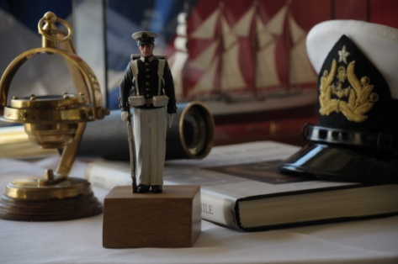
Proceso de acreditación 2019-2025
2018
ACTIVIDADES REALIZADAS

Slide 10

Proceso de acreditación 2019-2025
2018
2019
Evaluación docente
Encuesta satisfacción a los mandos
Encuestas de procesos de admisión
Actualización plataforma para VcM
ACTIVIDADES REALIZADAS

Slide 11
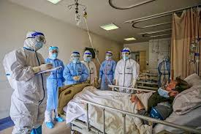
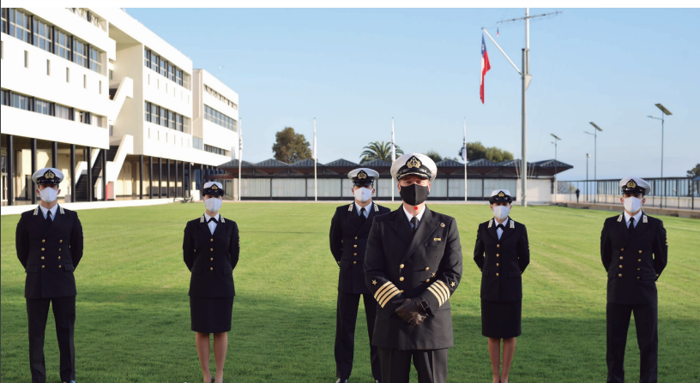
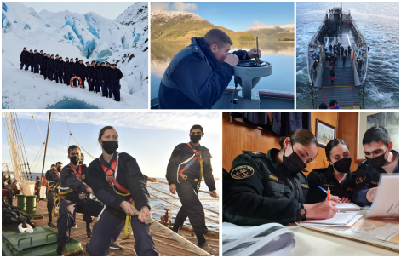
Proceso de acreditación 2019-2025
2018
2020
Evaluación docente (clases virtuales)
Encuesta satisfacción a los mandos
Encuestas de procesos de admisión
ACTIVIDADES REALIZADAS
PANDEMIA

Slide 12
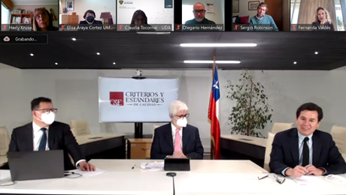

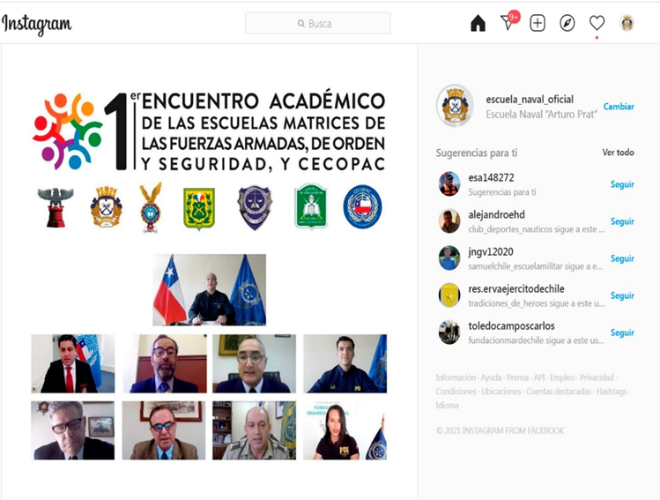
Proceso de acreditación 2019-2025
2018
2021
Evaluación docente en aula
Encuesta satisfacción a los mandos
Encuestas de procesos de admisión
Actualización de procesos internos y sistema de medición (nueva plataforma control de gestión)
Capacitación sobre la Ley N°21,369 (regula el acoso, la violencia y convivencia en la instituciones de Educación Superior)
Se retoman actividades de VcM con el entorno relevante.
ACTIVIDADES REALIZADAS

Slide 13
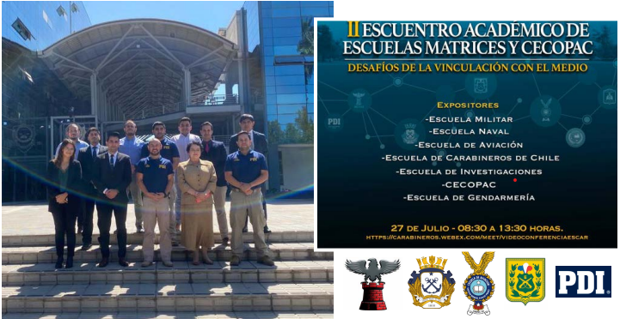
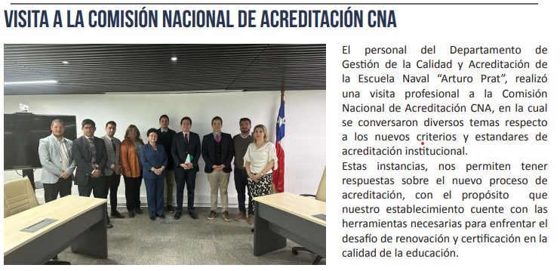
Proceso de acreditación 2019-2025
2018
2022
Evaluaciones de gestión
Actualización de procesos internos y sistema de medición (nueva plataforma control de gestión)
Implementación y mediciones de la ley N°21.369.
Actividades de VcM con el entorno relevante.
Directrices sobre el proceso de acreditación.
Se publican nuevos criterios, estándares de acreditación institucional.
ACTIVIDADES REALIZADAS

Slide 14
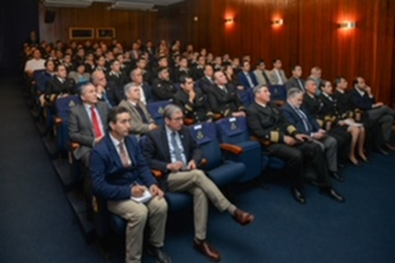
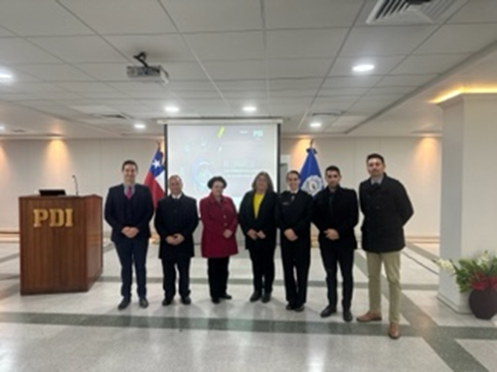
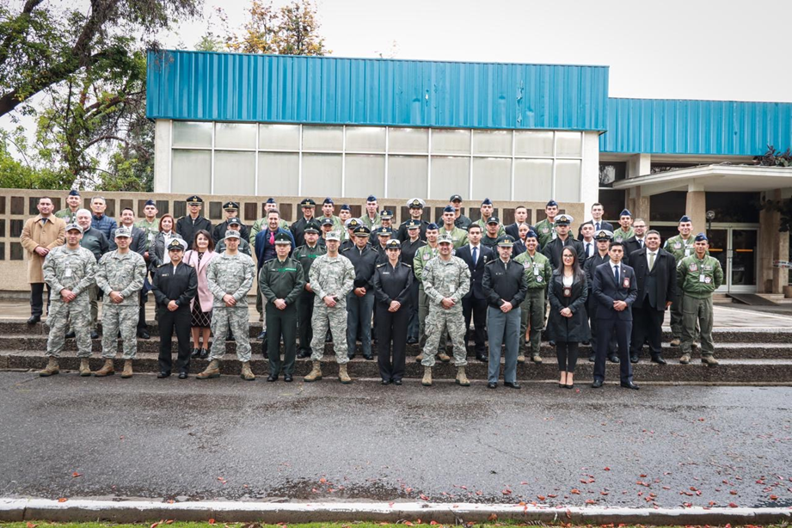
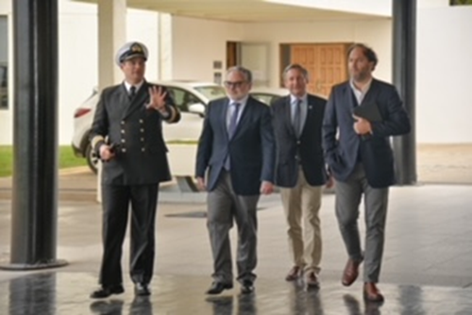
Proceso de acreditación 2019-2025
2018
2023
Evaluaciones de gestión
Actualización de procesos internos y sistema de medición (nueva plataforma control de gestión)
Medición de ley N°21.369.
Actividades de VcM con el entorno relevante.
Inicio de trabajo del informe de autoevaluación Institucional.
Visita de la CNA a la Escuela Naval.
ACTIVIDADES REALIZADAS

Slide 15
Proceso de acreditación 2019-2025
2018
2024
EVALUACIÓN INTERNA
  Verificación de procesos
  Presentación de resultados
  Análisis crítico
  Plan de mejoras
Marzo se solicita a CNA incorporación al proceso de acreditación.
Julio se envía informe de autoevaluación a la CNA
Agosto se envía informe de muestra intencionada.
Septiembre se coordina visita pares evaluadores.
Noviembre se efectúa visita de pares evaluadores.
27 diciembre se recibe informe de evaluación externa.
Informe de Autoevaluación
ACTIVIDADES REALIZADAS
EVALUACIÓN EXTERNA
  Revisión del Informe de Autoevaluación
  Visita del Comité de pares externos
Informe de Evaluación Externa

Slide 16
Cronograma visita Pares Evaluadores
Día 0: Traslado e instalación del comité de pares evaluadores en Valparaíso.
Día 1: Evaluación Dimensión Estratégica y Recursos Institucionales
  Reuniones con D.G.P.A., D.E.A., Director y Subdirector.
  Reunión con Departamento de Control de Gestión y Planificación.
  Reunión área Sistemas Informáticos.
  Reunión con Áreas de Gestión (Jefe Dpto. AB, Mantención y Servicios, RR.HH., Brigada Planta.
  Recorrido por instalaciones externas
ACTIVIDADES REALIZADAS

Slide 17
Cronograma visita Pares Evaluadores
Día 2: Evaluación Dimensión Docencia y Resultados del Proceso de Formación
Reunión con Jefe Departamento de Educación.
Reunión con jefaturas (Jefe Depto. Ejecutivo, Sanidad, Apoyo Deportivo, Brigada Escuela)
Reunión con muestra intencionada 1 (Jefe Depto. AB, Jefe Div. RR.HH., Jefe Depto. Educación)
Reunión muestra intencionada 2 (Decanos área académica y físico deportivo, Jefe Actividades Académicas, Jefe Actividades Físico-Militar, Jefes de Facultad)
Reuniones paralelas: (docentes navales y civiles, estudiantes de primero, segundo, tercero y cuarto año)
Reunión con egresados de los últimos 5 años y sin cargos contractuales y/o vínculos con la escuela.
ACTIVIDADES REALIZADAS

Slide 18
Cronograma visita Pares Evaluadores
Día 3: Evaluación Dimensión Vinculación con el Medio
Reunión con responsables de Actividades de Vinculación con el medio (Jefe Depto. Admisión y Difusión, Jefe de Gestión de la Calidad y VCM, Encargado de difusión y RR.PP.)
Reunión con encargado de Proyectos de investigación, creación e innovación (Jefe Depto. Educación, Oficial de División de cadetes, Jefe de Gestión de la Calidad y VCM, Jefe División. Informática)
Reuniones paralelas (Departamento de Admisión y Difusión, usuarios/beneficiarios externos sin vínculos contractuales ni académicos con la escuela: Directora Da Alegría, Gerente Club de yates Higuerilla, orientador Colegio Mackay, Esc. Aviación, Esc. De Investigaciones, Oficial Armada de la Escuela Superior Naval de Ecuador)
Reunión híbrida con empleadores
Recorrido por las instalaciones de la escuela
Lectura de informe oral de salida
Término visita
ACTIVIDADES REALIZADAS

Slide 19
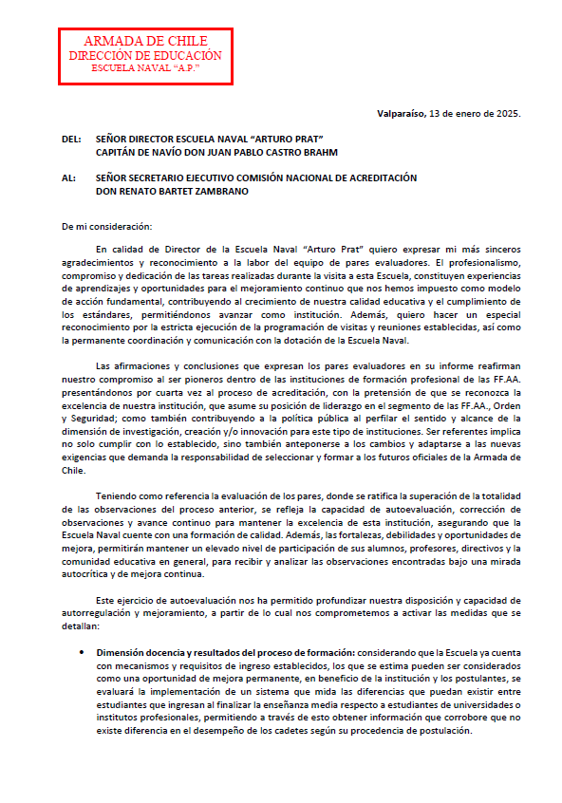
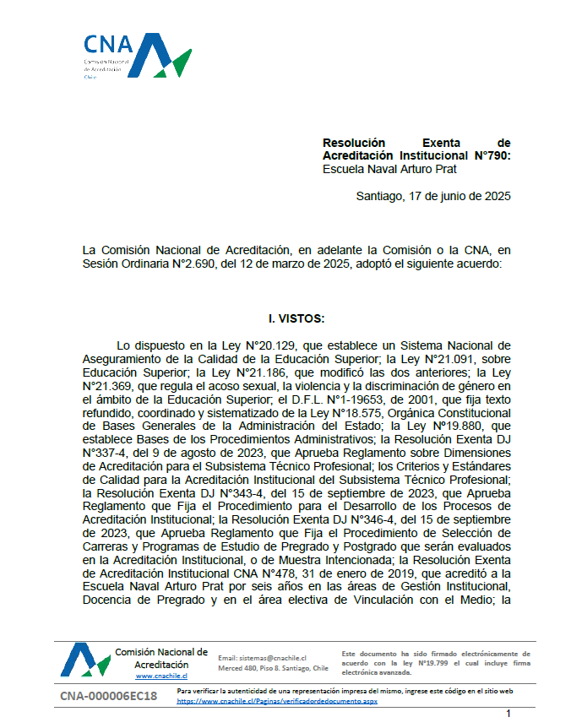
Proceso de acreditación 2019-2025
RESULTADO FINAL
  Revisión del Informe de Autoevaluación
  Revisión del Informe de Evaluación Externa
2018
2025
13 de enero se da respuesta a informe de evaluación externa.
12 marzo Director Escuela Naval expone ante la CNA. Posteriormente se informa resolución de acreditación.
17 de junio se recibe Resolución Exenta de Acreditación Institucional (Informe Final)
Término del Proceso
ACTIVIDADES REALIZADAS

Slide 20
TEMARIO
INTRODUCCIÓN
PROCESO ACREDITACIÓN 2019-2025
QUE ESTAMOS REALIZANDO HOY
EXPERIENCIAS

Slide 21
Confección Plan Estratégico 2026-2032
De acuerdo a los resultados de gestión, confección de planes de mejora.
Monitorear el avance de las tareas y cumplimientos de los indicadores del Plan Estratégico vigente.
Controlar el ingreso de las actividades de VCM en la plataforma informática .
Actualizar indicadores de gestión y encuentas de acuerdo a la experiencia y necesidades de cada departamento.
QUE ESTAMOS HACIENDO

Slide 22
TEMARIO
INTRODUCCIÓN
PROCESO ACREDITACIÓN 2019-2025
QUE ESTAMOS REALIZANDO HOY
EXPERIENCIAS

Slide 23
Es un proceso constante y continuo donde toda la organización participa.
Tras el análisis de los indicadores de gestión, los respectivos departamentos deben confeccionar sus planes de mejora en forma anual o a requerimiento para el cumplimiento de la misión y visión,.
Confeccionar y traspasar experiencias ante la rotación de los puestos y cargos.
Relaciones y traspaso de información con otros I.E.S.
Participar de las capacitaciones y actualizaciones impartidas por CNA
Internalizar las políticas y cumplimiento de las matrices de calidad.
EXPERIENCIAS

Slide 24
Capacitar e instruir a toda la organización en forma permanente, bajo control de asistencia.
Efectuar, en forma trimestral o semestral, reuniones sobre planificación estratégica y procesos de acreditación, disminuyendo su frecuencia al acercarse el próximo periodo de acreditación.
Incorporar actas de reuniones y experiencias de forma permanente, lo que facilita el levantamiento y trazabilidad en la confección de los informes.
Revisión y actualización de reglamentos, planes, OPI´s, planes de acuerdo a los planes de mejora.
EXPERIENCIAS

Slide 25
El informe de autoevaluación debe ser confeccionado de acuerdo a la información y evaluación efectuada anualmente.
Las observaciones y oportunidades de mejora encontradas por CNA, en el próximo proceso, deben ser corregidas y demostrar avances de mejora.
EXPERIENCIAS

Slide 26
EXPERIENCIAS DEL PROCESO DE ACREDITACIÓN 2019-2025
ESCUELA NAVAL “ARTURO PRAT”
RENÉ GALLEGOS JACCARD
CAPITÁN DE CORBETA
Valparaíso, octubre de 2025

